Slide 1
Diplomová práce
Vysoká škola technická a ekonomická v Českých Budějovicích Ústav technicko - technologický
Personální zajištění logistických procesů v Armádě České republiky
Autor bakalářské práce: Bc. Ladislav Bárta
Vedoucí bakalářské práce: doc. Ing. Lenka Ližbetinová, Ph.D.
Oponent bakalářské práce: Ing. Tereza Širhanová
České Budějovice, srpen 2022

Slide 2
Motivace a důvody k řešení daného problému
Aktuální téma propojující pracovní profesi se studiem,
snaha o nalezení efektivnějšího způsobu výběru kvalifikovaného personálu,
získání podrobnějšího přehledu o spokojenosti odborně kvalifikovaného personálu 262. radiotechnického praporu AČR.

Slide 3
Cíl práce
Návrh možnosti využití metod multikriteriálního rozhodování při zabezpečení vhodného personálu s cílem efektivního zajištění klíčových logistických procesů u 262. rtpr. AČR,
provedení a vyhodnocení analýzy postupů pro výběr personálu k této součásti AČR,
dosáhnout postupu při výběru uchazeče o odbornou pozici u 262. rtpr., kdy bude možné předvídat jeho stálost u jednotky a tím zajistit plynulé zajištění logistických procesů.

Slide 4
Výzkumné otázky
Jaké řešení je možné uplatnit pro zefektivnění procesu výběru nových příslušníků pomocí multikriteriálních metod za účelem snížení rizika fluktuace?
Jaký je předpoklad rizika fluktuace u současně přijatých příslušníků, kteří slouží maximálně 3 roky?

Slide 5
Použité metody
Rozhovory,
metoda pozorování,
metoda dotazování,
Focus Group,
vybrané vícekriteriální metody:
Komparativní metody,
Bodovací metoda,
Metoda pořadí,
Metoda WSA.

Slide 6
Dosažené výsledky a přínos práce
Analýza odchodů personálu od radiotechnické roty podřízené 262.rtpr. AČR.
11 příslušníků odešlo od jednotky ve sledovaném období
2018 – 2021, z toho 8 x specialista RTV ČVO 25 a 3 x příslušník ČVO 11.
Důvody:
10 x vlastní žádost:
5 x kariéra (3 x ČVO 25),
3 x blízkost k domovu (3 x v případě ČVO 25),
2 x akčnost (2 x ČVO 25),
1 x nucený odchod ze služebního poměru AČR (problém v osobním životě – civil).

Slide 7
Dosažené výsledky a přínos práce
Analýza odchodů personálu od radiotechnické roty podřízené 262.rtpr. AČR.
Ze získaných dat lze odhadnout, že při počtu sedmi radiotechnických rot v podřízenosti 262.rtpr. AČR mohlo dojít k cca 56 odchodům specialistů RTV.

Slide 8
Dosažené výsledky a přínos práce
Sestavení dotazníku pro průzkum spokojenosti personálu
Na základě rozhovorů s příslušníky, kteří opouštěli sledovanou radiotechnickou jednotku v letech 2018 – 2021, pozorování a výsledků Focus Group, byl vytvořen dotazník o 14-ti otázkách za účelem zjištění spokojenosti aktuálního personálu u 262. rtpr.
Kritéria pro výběr respondentů:
Příslušník musí být ČVO 25,
nástup služby k 262.rtpr. v období 2018 – 2021,
osloveno 56 příslušníků,
získáno 33 odpovědí.

Slide 9
Dosažené výsledky a přínos práce
Výsledky dotazníku pro průzkum spokojenosti personálu
Příklad u otázky č. 4
Důvod služby u 262.rtpr.

Slide 10
Dosažené výsledky a přínos práce
Důležitost z vybraných 12ti otázek pro zvolené multikriteriální metody

Slide 11
Dosažené výsledky a přínos práce
Hodnota hranice rizika fluktuace je nastavena 15 %,
vychází z expertního hodnocení v rámci diskuse ve Focus Group a podkladů z pozorování.
Tato hodnota odpovídá 5-ti příslušníkům z 33 respondentů.
Výsledky zjištěné hranice rizika fluktuace z použitých metod:
Bodovací metoda 6,1667,
Metoda pořadí 0,5088,
Metoda WSA 0,5450.
Pokud by se některý z dotázaných uchazečů nacházel pod touto hodnotou, byl by vyhodnocen jako rizikový a nedoporučil by se k přijetí do stavů 262.rtpr.

Slide 12
Dosažené výsledky a přínos práce
Přínos práce
Díky průzkumu jsme schopni identifikovat míru rizikovosti fluktuace u dotázaných příslušníků.
Navrhovaný model dotazníku pro personalisty pomůže zvolit v případě vícero uchazečů vhodného kandidáta.
V případě jednoho uchazeče zjistíme jak blízko je rizikové hranici případné fluktuace.
Efektivní výběr vhodného personálu zajistí plynulejší zajištění logistických procesů. Spolehlivé zabezpečení směn NATINAMDS v režimu 24/7 a tím snížení bezpečnostních rizik pro ČR.
Bude dosaženo efektivnější vycvičenosti specialistů RTV (snížením časových a finančních nákladů na výcvik).

Slide 13
Dosažené výsledky a přínos práce
Technicko-ekonomické zhodnocení návrhu
Časové náklady na základní výcvik specialisty RTV:
délka výcviku 100 prac. dnů = 800 hod
Finanční náklady na náhrady stravného při SC jednoho příslušníka:
98 x 312 Kč + 2 x 131 Kč = 30 838 Kč
Optimistické přepravní náklady :
4 350 Kč (10 x vlakové spojení St. Boleslav – Vyškov)
Ztráty způsobené fluktuací 8 příslušníků u sledované jednotky ve sledovaném období 2018 – 2021:
Časové:
8 x 800 = 6 400 pracovních hodin výcvikového střediska
Finanční (při současných cenách):
Stravné: 8 x 30 838 = 246 704 Kč
Přepravní: 34 800 Kč
Celkem: 281 504 Kč

Slide 14
Závěrečné shrnutí
Důležitost zabezpečování systému NATINAMDS,
efektivnější plánování při personálním zabezpečování hlavních logistických procesů AČR,
snažit se předcházet případnému neefektivnímu využívání kapacity výcvikových středisek a tím i snižovat náklady na výcvik,
po úpravách možné využít u jiných součástí AČR.

Slide 15
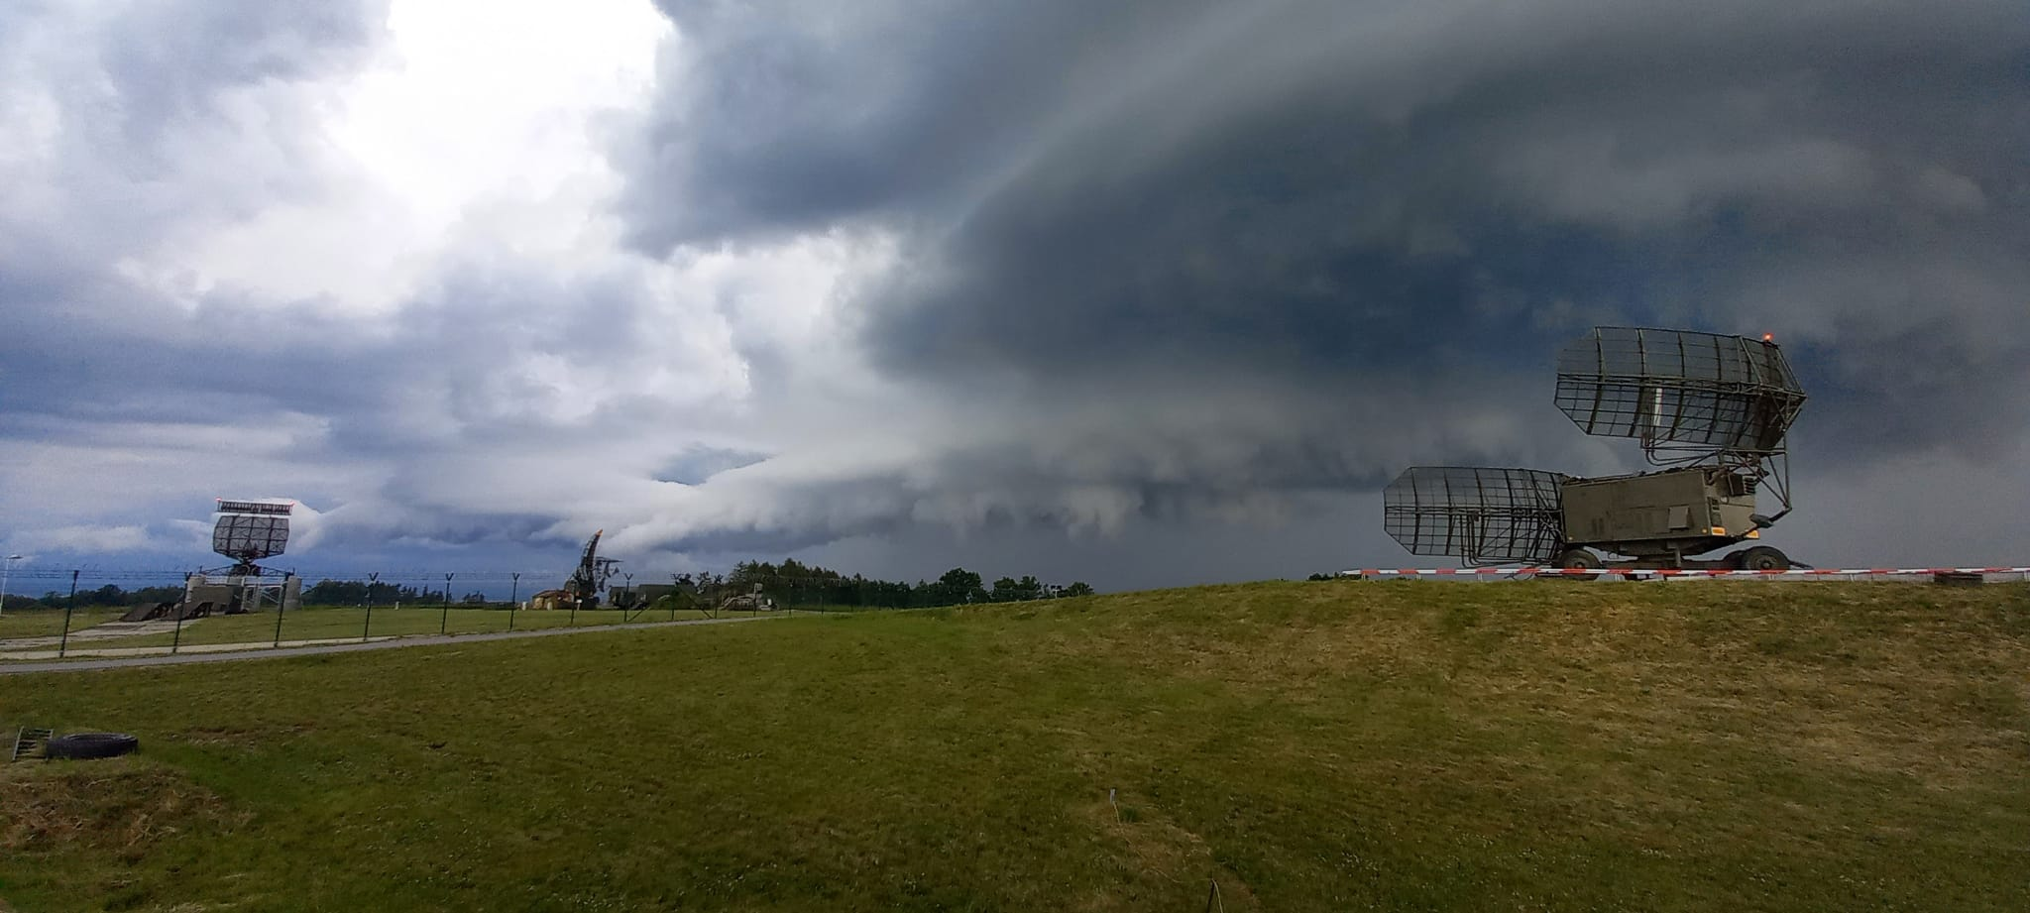
Děkuji za pozornost

Slide 16
Odpovědi na otázky vedoucího práce
Jaké snížení fluktuace předpokládáte využitím Vámi navrženého modelu?

Slide 17
Odpovědi na otázky oponenta
Je takovýto návrh skutečně aplikovatelný v širší praxi (např. při náboru odbornějších povolání do Armády ČR)
Zkusil si autor navržený dotazník sám vyplnit? Pokud ano s jakým výsledkem?

